Slide 1
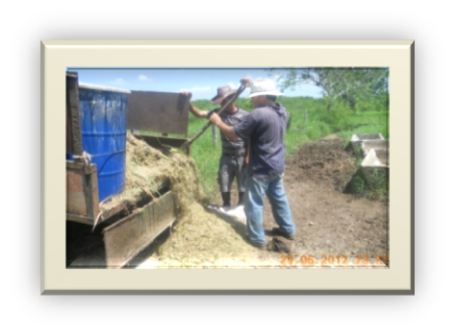
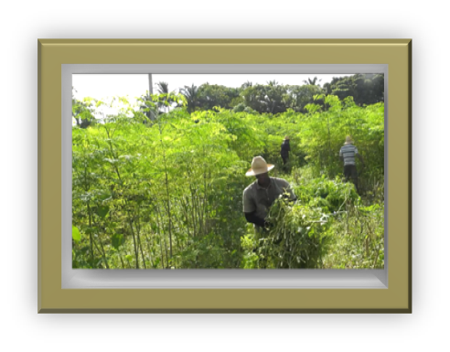
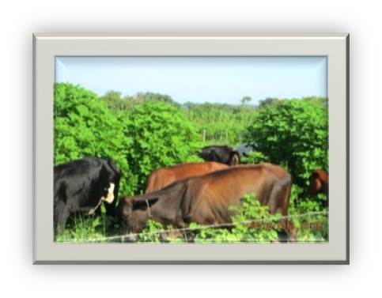

PROGRAMA ALIMENTO ANIMAL
PROCESOS CLAVES
Cristhian Jesús Cabrera Castillo
Jorge A Hernández
Jorge La Guardia
Fabián
Wandy

Slide 2
MAPA DE ACTORES DIRECTOS
CLASIFICACIÓN | CANTIDAD | ROLES
Empresas | 15 | Productores de alimento animal Ganado mayor, menor y porcino
UEB estatales: De ellas: Aseguramiento Maquinarias Molino Laboratorio Consultorio veterinario | 44 2 2 4 1 7 | Productores de alimento animal y control de Ganado mayor, menor y porcino
UBPC | 28 | Productores de alimento animal Ganado mayor, menor y porcino
CPA | 3 | Productores de alimento animal Ganado mayor, menor y porcino
CCS | 264 | Productores de alimento animal Ganado mayor, menor y porcino
Productores Individuales | 2981 | Productores de alimento animal Ganado mayor, menor y porcino

Slide 3
Los actores directos son la base productiva del programa: empresas estatales, cooperativas y productores individuales. Ellos garantizan la producción de leche, carne y pienso, que son esenciales para la alimentación de la población. Sin una correcta organización y coordinación de estos actores, el país no puede asegurar la soberanía alimentaria. Informatizar este proceso permitirá tener un control más eficiente de quién produce, cuánto produce y cómo se distribuye, evitando pérdidas y mejorando la planificación.
Estos son los productores principales de alimento animal. Representan la base productiva del programa. Sin ellos, no existiría leche, carne ni pienso para el ganado.
Coordinar y controlar a miles de productores es complejo; informatizar este proceso asegura organización y eficiencia.

Slide 4
MAPA DE ACTORES INDIRECTOS
CLASIFICACIÓN | CANTIDAD | ROLES
IIPF Indio Hatuey, ENPA, ECTI Sierra Maestra, CIGET, LABIOFAM, OBE, ESEN, CENPALA | 1 | Apoyo
Empresa de cultivos varios Empresa de Granos AZCUBA Empresa de viandas y Hortalizas EPICOL Pescario GELMA | 1 | Proveen materias primas para elaboración de pienso
Universidad Hermanos Saiz Montes de Oca Centro de Capacitación y Superación CIMAGT | 1 | Asesores académicos
UMA y UCT del CITMA,INRH,DSA,MINSAP,MININT,BPA Departamento Provincial Estatal de Agricultura Urbana y Suburbana, Oficina provincial de Normalización | 1 | Organismos Reguladores
ACPA, ACTAF, ACMV,ANAP,CENSA, INCA, UNAH,CDR,FMC | 1 | Asociaciones

Slide 5
Los actores indirectos incluyen universidades, centros de investigación, organismos reguladores y asociaciones. Aunque no producen directamente, su papel es vital: aportan ciencia, innovación, asesoría técnica y garantizan el cumplimiento de normas. Son el respaldo que asegura que la producción sea sostenible, segura y de calidad. Informatizar este proceso permitirá integrar el conocimiento científico con la práctica productiva, acelerando la introducción de nuevas tecnologías y fortaleciendo la competitividad del programa.
Estos actores apoyan con asesoría técnica, materias primas y regulaciones. Son el respaldo científico y legal del programa.
La empresa necesita integrar ciencia, innovación y normativas en un solo sistema para garantizar calidad y cumplimiento.

Slide 6
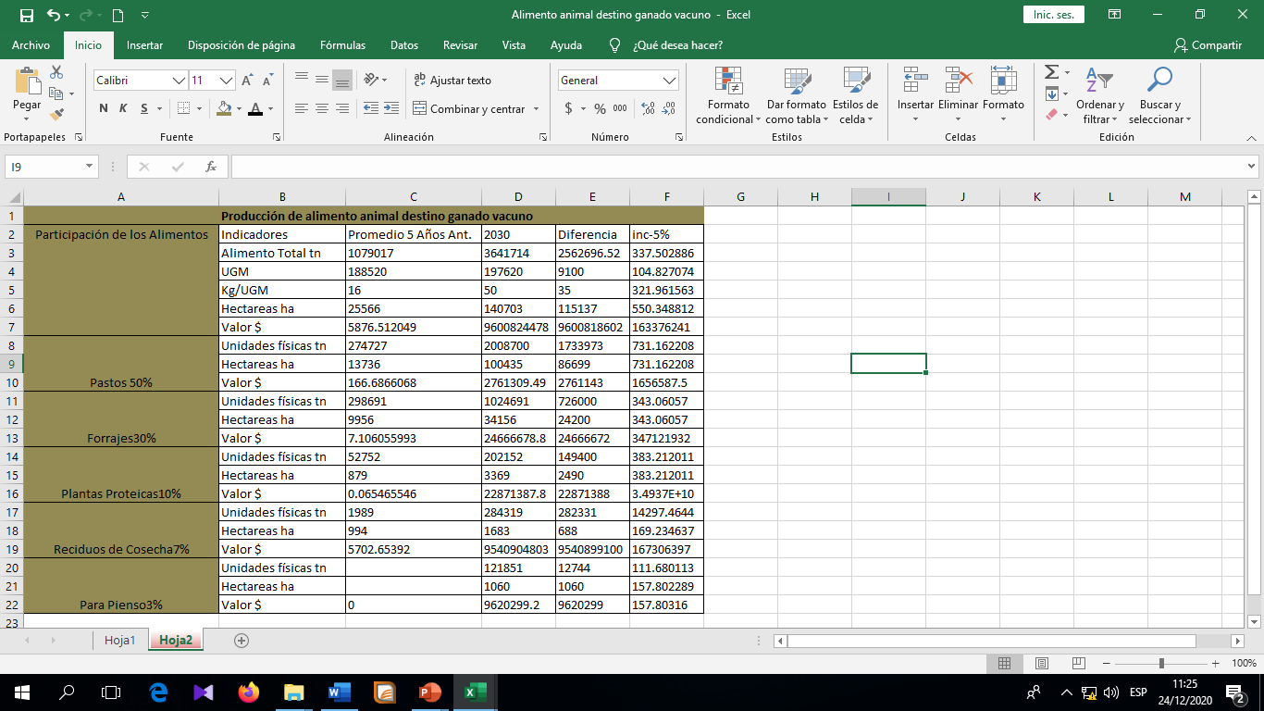
PROYECCION DE LAS SIEMBRAS POR DESTINOS

Slide 7
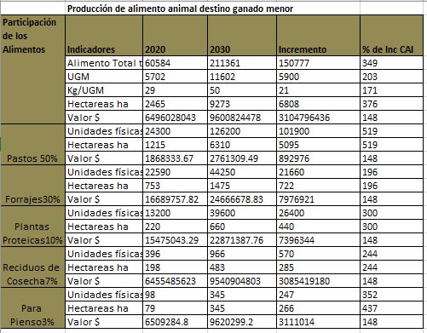

Slide 8
RENGLONES PRODUCTIVOS O SERVICIOS | UNIDAD DE MEDIDA | 2019 | 2030 | PORCIENTO DE INCREMENTO
Destino Porcino
Siembras: De cultivos para Materias primas para Pienso( Yuca + Boniato) | Unidades físicas (tn) | 101629.00 | 157845.50 | 35.8
 | Valor (CUP) | 57876157.4 | 88145299.8 | 34.4
Destino Avícola
Siembras: De cultivos para Materias primas para Pienso (Maiz +Zoya) | Unidades físicas (tn) | 61330.66 | 95198.19 | 35.6
 | Valor (CUP) | 34921677.8 | 53120590 | 34.3

Slide 9
La planificación de las siembras para vacuno, porcino y avícola asegura que exista suficiente materia prima para pienso y forraje. Esto es crucial porque reduce la dependencia de importaciones y garantiza que el ganado tenga alimento estable durante todo el año. Informatizar este proceso permitirá prever necesidades con antelación, ajustar las siembras según la demanda y responder mejor a crisis como sequías o pandemias. Es la base para lograr seguridad alimentaria y sostenibilidad en el tiempo.
Aquí se planifica cuántos cultivos se sembrarán para alimentar al ganado. Es vital porque asegura materia prima suficiente y reduce dependencia de importaciones.
Informatizar este proceso permite prever necesidades, ajustar siembras y garantizar seguridad alimentaria.

Slide 10
ANALISIS COMPARATIVO: DEMANDA DE LA FUERZA LABORAL
RENGLONES PRODUCTIVOS O SERVICIOS | 2019 | 2030 | PORCIENTO DE INCREMENTO
Nivel Universitario | 483 | 748 | 35.4
Especificar las especialidades en cada año | Ing. Agrónomo, Medicina Veterinaria y Zootecnia, Contadores y Economistas | Ing. Informático, Ing. Agrónomo, Medicina Veterinaria y Zootecnia
Técnico medio Especificar las especialidades en cada año | 792 | 854 | 7.2
 | Tm Agronomía y Zootecnia y Veterinaria | Tm Zootecnia y Veterinaria
Obreros | 4113 | 6737 | 163.7

Slide 11
El crecimiento del programa requiere más obreros, técnicos y profesionales especializados. Esta tabla muestra cómo aumentará la demanda de fuerza laboral hasta el 2030. Sin personal capacitado, no se puede ejecutar ni mantener la producción. Informatizar este proceso permitirá planificar la formación, contratación y distribución de la fuerza laboral, asegurando que siempre haya manos y conocimientos suficientes para sostener el desarrollo del programa.
El programa necesita más trabajadores y profesionales para crecer. Esta tabla muestra cómo aumentará la demanda de fuerza laboral.
Sin personal capacitado no se puede ejecutar ni mantener la producción; informatizar ayuda a planificar formación y contratación.

Slide 12
CONCLUCIONES
El Programa Alimento Animal es necesario porque organiza a miles de productores, integra ciencia y tecnología, planifica recursos agrícolas y humanos, y garantiza soberanía alimentaria. Informatizar estos procesos no es un lujo, es una necesidad estratégica: permitirá mayor control, eficiencia y capacidad de respuesta ante crisis, asegurando que el país avance hacia un modelo productivo sostenible y competitivo.

